Slide 1
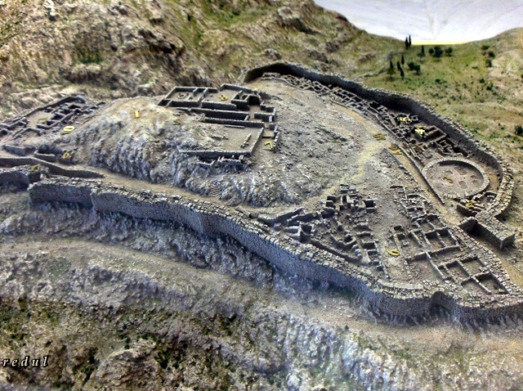
Colegio de los SSCC Providencia
Depto: Historia
Nivel :7º
Unidad Temática: Grecia Antigua y su legado
CIVILIZACIÓN MICÉNICA

Slide 2
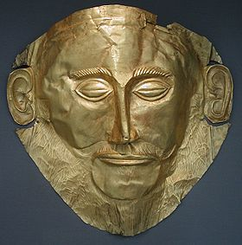
Micénicos.
Eran conocidos también como Aqueos.
Se les consideraba el primer pueblo propiamente griego. (1.600 a.C. y el 1.150 a.C.).
Máscara micénica realizada en una lámina dorada

Slide 3
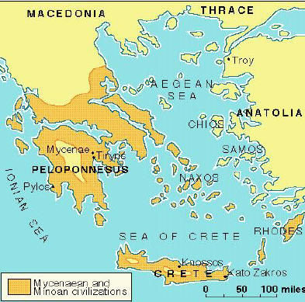
Los micénicos surgieron de una primera ola de invasiones de pueblos indoeuropeos provenientes del norte de Europa.

Slide 4
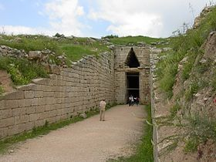
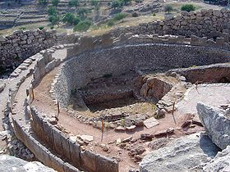
Se instalaron en la región del Peloponeso y construyeron importantes ciudades fortaleza con palacios, templos y sepulturas.
Corredor de entrada al Tesoro de la Tumba de Agamenón.
Las tumbas de los reyes micénicos eran espectaculares como las riquezas que se han encontrado en ellas.
Ruinas de Micenas.

Slide 5
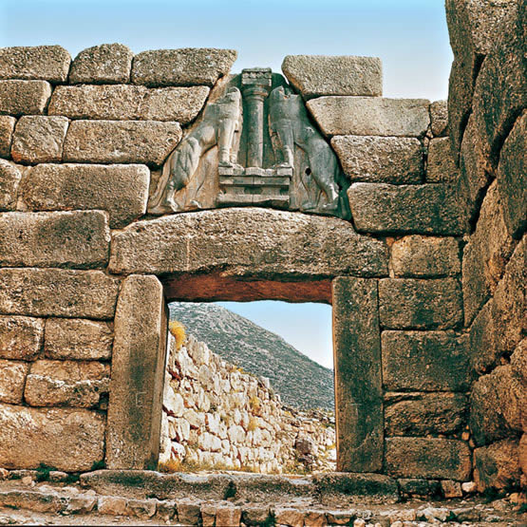
Puerta de los leones de la ciudad de Micenas
-Su sociedad era jerarquizada y centralizada.
-Micenas fue el principal centro político, económico y militar.

Slide 6
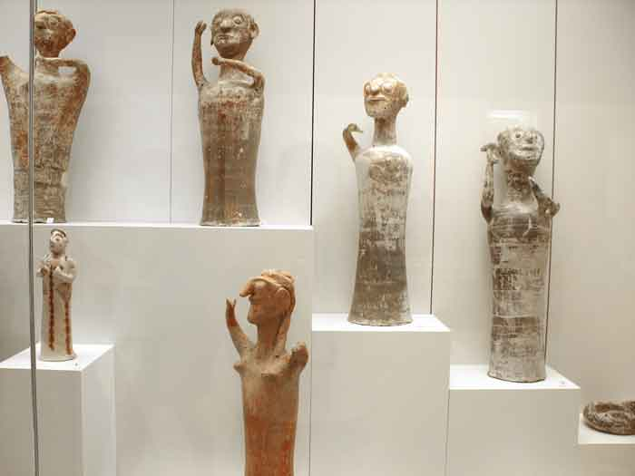
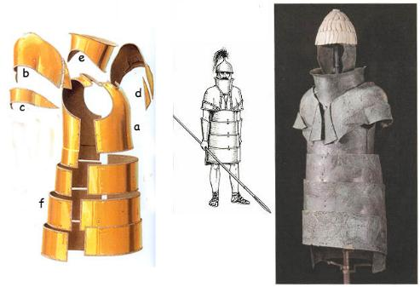
Reproducciones de los tesoros encontrados en las tumbas micénicas.
Los micénicos eran guerreros y en sus tumbas se han encontrado numerosas joyas y armas.

Slide 7
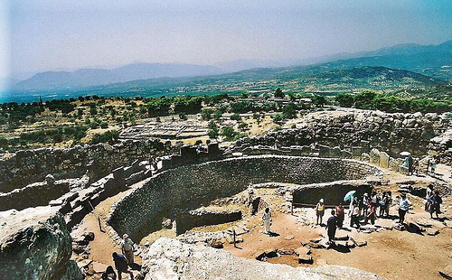
-Eran grandes comerciantes y navegaron por todo el Mediterráneo.
- Algunos de los poemas épicos que cuentan sus hazañas y aventuras fueron los escritos por Homero: la Ilíada y la Odisea.

Slide 8
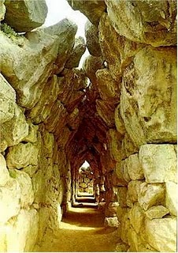
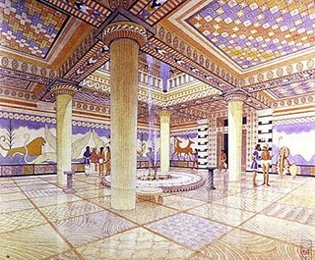
Los Micénicos construyeron las grandes fortalezas de Tirinto, Pilos y Micenas
Fortaleza de Tirinto
-Casamatas, pasadizos en la muralla permiten
la de ambulación interior.
Fortaleza de Pilos
Salón del trono que era también un espacio religioso.
-El suelo era de tierra batida y se pintaba fingiendo baldosas de colores.

Slide 9

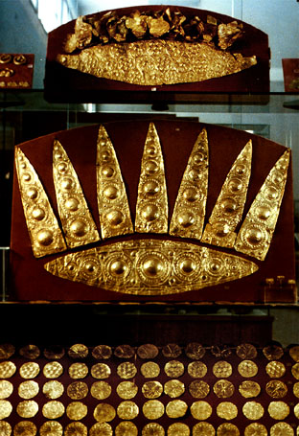
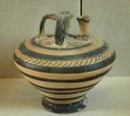
Poseían una metalurgia muy desarrollada.
- Extraían oro, plata, plomo y cobre, con los que fabricaban objetos para su exportación
Copa de oro micénica
Jarrón micénico

Slide 10
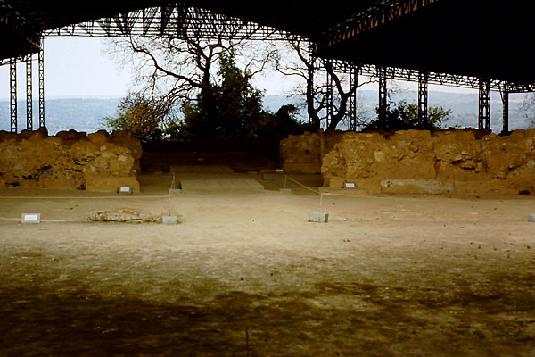
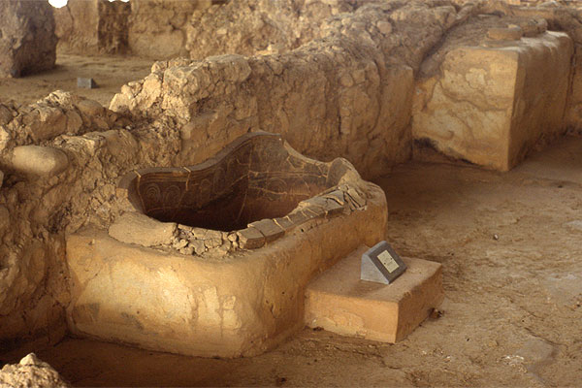
Palacio de Pilo
Bañera de arcilla, policromada en el interior del palacio , así como las dos tinajas que se adivinan al fondo, que contenían el agua y el aceite necesarios para el baño.

Slide 11
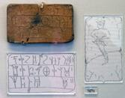
Tablilla de Micenas
Hacia el S. XII a.C. entra en crisis y desaparece esta civilización.
La destrucción de las fortalezas micénicas en 1150 coincidió con la llegada de la tribu de los Dorios a la península Balcánica, esto provocó el desplazamiento de los Aqueos o Micénicos.

